Slide 1
Exchange User Group Berlin
3. April 2019

Slide 2

Sponsor

Slide 3
Agenda
Exchange Server 2019 MetaCache Database und BigFunnel
Exchange Security Modell Shared-/Split-Permission
Migrationswege zu Exchange Server 2019

Slide 4


Thomas Stensitzki
Enterprise Consultant Granikos GmbH & Co. KG MVP | MCT | MCSM @stensitzki thomas.stensitzki@granikos.eu

Slide 5
Exchange Server 2019 MetaCache Database und BigFunnel
Teil 1 - BigFunnel

Slide 6




Ziele von BigFunnel
Vereinfachte Systemimplementierung
2 HA Lösungen
Leistungssteigerung
Schwierige Integration von SSDs
Reduzierung der Betriebskosten
Speicherbedarf der Datenbanken
Mehrfache Indizierung
Zukunftssichere Plattform
Integration neuer Funktionen, basierend auf Suchindex und Daten

Slide 7
Vorteile von BigFunnel
Einfach & Schnell
EIN Speicherungs- & HA System – (Inhalte + Index)
Wiederherstellung bei Datenkorruption durch seitenbasierte Prüfsummen
SSD für Metadaten = 50% schnellere Suchanfragen
Niedrigere Kosten (EXO)
Reduzierung der CPU Nutzung – Index wird nur einmal erstellt und repliziert
Reduzierung der Speichernutzung – Wiederverwendung des Speichers von inaktiven Postfächern
Identische Netzwerklast – Indexreplikation und andere Verbesserungen
Bing-Powered Innovation
Pro Postfach/Benutzer Verschlüsselung – (Customer Key)
Smart Captions
Erweitertes Multi-Level Ranking der Suchergebnisse – (Top Results)

Slide 8
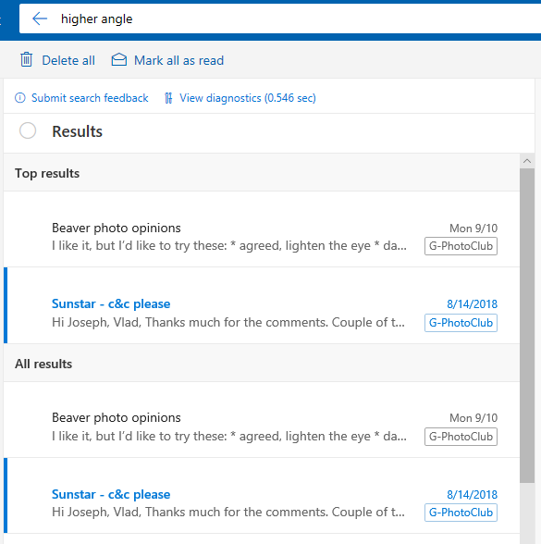
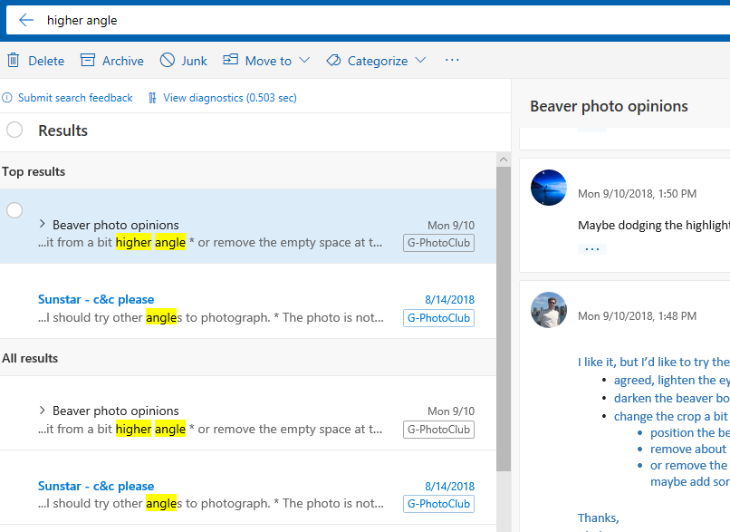
Vorteile von BigFunnel
Smart Captions (Exchange Online and Exchange 2019)

Slide 9
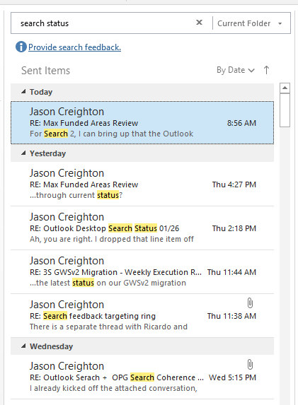
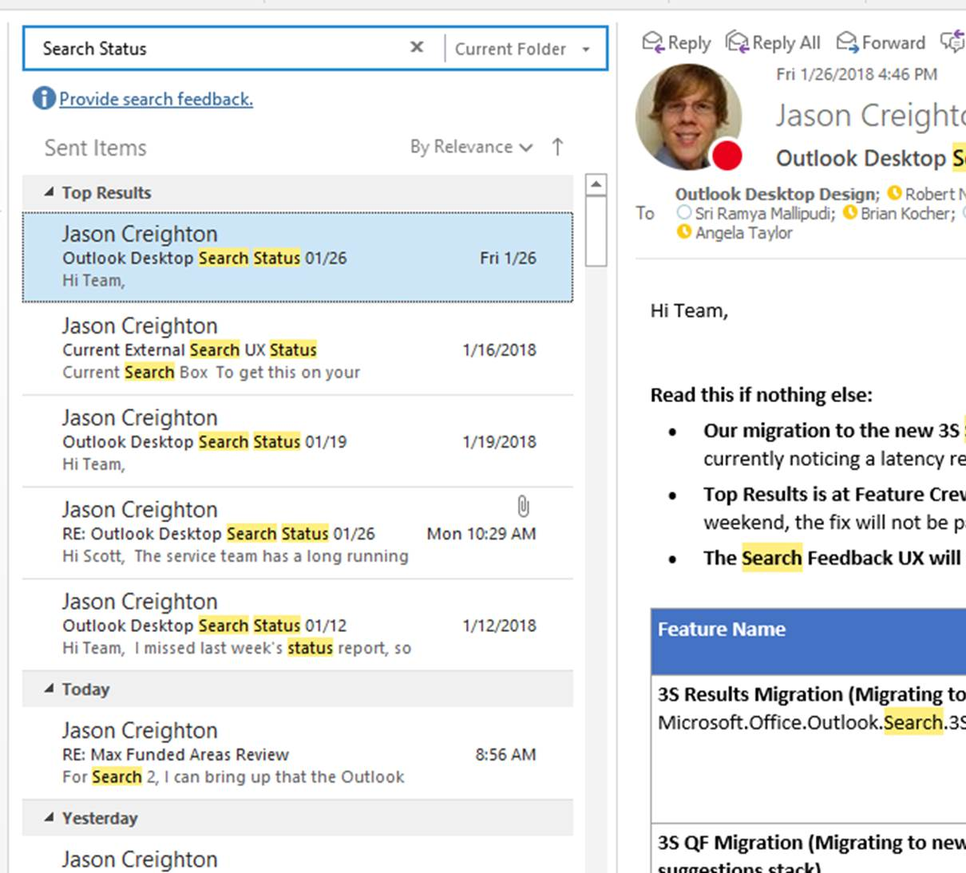
Vorteile von BigFunnel

Slide 10

BigFunnel
Abfrage
System Overview
Ergebnisse
Content Transform
Word Break
Create uPOI
Protokolle
(SMTP, OWA, Outlook, REST, usw.)
uPOI
Managed Store
ESE
Mailbox
Managed Store
ESE
Mailbox
BigFunnel Event Based Assistant
Mailbox
Managed Store
ESE
Mailbox
Mailbox
File System
Mailbox
File System
Bitlocker
Bitlocker
BigFunnel Time Based Assistant
File System
BitLocker
Notes:
uPOI = Universal Per-Object-Index-Object
cPOÍ = Compressed POI

Slide 11
BigFunnel
Für den Administrator
Index Statistik pro Postfach
Get-MailboxStatistics –Identity <mailbox id> | FL *BigFunnel*
Wiederholung von fehlgeschlagenen Elementen starten
Start-MailboxAssistant -Identity <mailbox id> -AssistantName BigFunnelRetryFeederTimeBasedAssistant
Vorhandene Suche-Cmdlets funktionieren weiter
Test-ExchangeSearch
Get-FailedContentIndexDocuments
Bekannte HA Cmdlets
Get-MailboxDatabaseCopyStatus
Update-MailboxDatabaseCopy

Slide 12
Exchange Server 2019 MetaCache Database und BigFunnel
Teil 2 – MetaCache Database

Slide 13




MetaCache Database
Warum gibt es die MCDB?
SSD-basiertes Backend für BigFunnel
Umstellung auf All-Flash zu kostenintensiv
Ergebnis: Hybrid Systeme mit 4% - 6% SSD-Speicher
Weitere Effekte: Reduzierte HDD I/O, Schnellere Anmeldungen, …

Slide 14
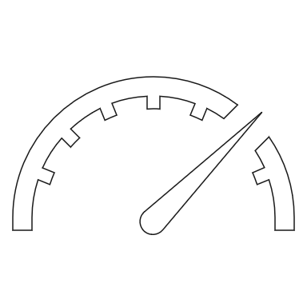

MetaCache Database
Vorteile
50% Schnellere Suche (BigFunnel)
50% Schnellere Postfachanmeldung
2x – 3x schnellerer Postfachzugriff
20% mehr aktive Nutzer je Server

Slide 15
MetaCache Database
Auswirkungen auf Exchange Online
MCDB deaktiviert
2.7x
MCDB aktiviert

Slide 16
MetaCache Database
Übersicht
Message Table
Teilkopie der primären Datenbank (HDD) – “Vertical Slice”
Nutzen: Beschleunigung für latenzkritischen Code
Nutzen: Verlagerung allgemeiner Operationen von HDD
Für die Suche
Nachrichten-Metadaten (Titel, Kopfinfo, Datum, usw.)
Metadaten von Posting-Listen
Objekt-Indices
Für Anmeldungen
Postfach-Tabelle
Tabelle benannter Eigenschaften
Column 1 (SSD & HDD) | Column 2 (HDD) | Column 3 (HDD)
Mailbox Table
Column 1 (SSD & HDD) | Column 2 (SSD & HDD) | Column 3 (SSD & HDD)
Named Property Table
Column 1 (SSD & HDD) | Column 2 (SSD & HDD) | Column 3 (SSD & HDD)

Slide 17
MetaCacheDatabase
Einrichtung
Voraussetzung
Reseed-aktivierte DAG (PA), symmetrische SSD Anzahl & Große für jeden Server
MCDB für eine DAG aktivieren
Manage-MCDB -DagName TestDag1 -ConfigureMCDBPrerequisite -SSDSizeInBytes 5242880000 -SSDCountPerServer 2
MCDB für einen DAG Mitgliedsserver DAG aktivieren
Manage-MCDB -DagName TestDag1 -ServerAllowMCDB:$true -ServerName DEBEREX01
MCDB SSDs und Mount Points konfigurieren
Manage-MCDB -DagName TestDag1 -ConfigureMCDBOnServer -ServerName DEBEREX01 -SSDSizeInBytes 5242880000
MCDB Health-Status prüfen
Get-MailboxDatabaseCopyStatus
https://go.granikos.eu/EX19MCDB
Notes:
https://go.granikos.eu/EX19MCDB
PA = Preferred Architecture

Slide 18
MetaCache Database
MCDB Health Status
Status | Beschreibung
Disabled | MCDB ist abgeschaltet
StorageOffline | Basis-Infrastruktur fehlt oder es kann nicht darauf zugegriffen werden, z.B. fehlen Mount-Points oder Dateipfade Dieser Status tritt nach einem SSD-Fehler ein
Offline | Fehler auf logischer Ebene, z.B. fehlende MCDB Instanzen
Initializing | Vorübergehender Status, während das System bestimmt, welcher Betriebsstatus vorliegt
Healthy | Betriebsbereit

Slide 19
MetaCache Database
Betrieb
Layout
1 MCDB Instanz für jede Datenbank-Instanz
Beispiel Server: 12 HDDs, 4 SSDs, 4 DBs pro HDD
3 HDDs pro SSD * 4 DBs pro HDD = 12 MCDBs pro SSD
Wachstums- & Kapazitätsgrenzen
Daten werden automatisch auf SSD repliziert MCDB
Quota = (SSD Größe * 0.95) / DB Anzahl pro SSD
Beispiel: 960GB * 0.95 / 12 = 76GB pro MCDB Instanz
Erreichen der Grenzwerte führt zu Cache-Freigabe
Größte Tabellen zuerst, basierend auf DocId („älteste‘ Nachrichten zuerst)
Cache- Freigabe schützt vor “Noisy Neighbors” und Resets
MCDB Reset = Löschung des gesamten SSD Inhalts und neue Replizierung
Ausgelöst durch DB-Einbindung und Kopie ohne MCDB Instanz mit „healthy“-Status
Server
12x HDD
4x SSD
HDD
1.edb
…
4.edb
SSD
1.mcdb.edb
…
12.mcdb.edb
HDD
HDD
HDD
HDD
HDD
HDD
SSD
SSD

Slide 20

MetaCache Database
SSD Ausfall
Datenbank versucht Fail-Over zu anderen Kopie
Falls ein Fail-Over nicht möglich ist, erfolgt eine Einbindung auf einem Server mit ausgefallener SSD (keine Beschleunigung, Reset)
MCDB Health-Status ändert sich zu „Storage Offline“
„Non-Urgent Alert“ für ausgefallener SSD wird ausgelöst
Admin Aktion: Austausch der defekten SSD
Im Falle einer M.2 SSDs muss eventuell der Server außer Betrieb genommen werden
Admin Aktion: Neuerstellung der Mount Points per PowerShell
Manage-MCDB -DagName DEDAG -ConfigureMCDBOnServer -ServerName DEBEREX01 -SSDSizeInBytes 5242880000
MCDB Reseed/Erstellung erfolgt automatisch

Slide 21

MetaCache Database
Empfehlungen
Entwickelt für Database Availability Groups (DAGs) → Preferred Architecture
5% - 6% SSD zu HDD Kapazitätsverhältnis
Bevorzugter Einsatz von M.2 SSDs, um keine HDD-Slots zu belegen
Sicherstellung eines symmetrischen SSD Layouts
Gleiche Kapazität und Anzahl je Server
1 SSD zu 3 HDD Laufwerksverhältnis
Reduzierung der SSD Fehlerdomäne
SSD Lebenszeit: „Mixed”-Use SSDs
>= 1 drive writes per day (DWPD)
z.B. 960GB SSD @ 1DWPD ermöglicht bis zu 960GB Schreibzugriffe/Tag über die gesamte Garantielaufzeit
Notes:
https://blogs.technet.microsoft.com/filecab/2017/08/11/understanding-dwpd-tbw/

Slide 22

Fragen
Thomas Stensitzki
Enterprise Consultant Granikos GmbH & Co. KG MVP | MCT | MCSM
@stensitzki
http://www.stensitzki.de

Slide 23
Exchange Server 2019 Migration

Slide 24
Anforderungen
Infrastruktur und Exchange Organisation
Exchange Server 2019 unterstützt die Koexistenz mit
Exchange 2013 CU21 und neuer, auf allen Servern in der Exchange Organisation (inkl. Edge)
Exchange 2016 CU11 und neuer, auf allen Servern in der Exchange Organisation (inkl. Edge)
Exchange Server 2019 erfordert
Windows Server 2012R2 FFL/DFL oder höher
Windows Server 2012R2 oder neuer, Global Catalog Servers in jeder Active Directory Site, in der Exchange installiert wird
Unterstützte Outlook Clients
Outlook 2019
Outlook 2016
Outlook 2016 für Mac
Outlook 2013
Outlook für Mac für Office 365

Slide 25
Anforderungen
Betriebssystem
Exchange Server 2019 ist unterstützt auf
Windows Server 2019 Standard / Data Center
Windows Server 2019 Core
Exchange Server 2019 erfordert
.NET Framework 4.7.2 (aktuelle Dokumentation beachten)
Visual C++ Redistributable Package for Visual Studio 2012
Visual C++ Redistributable Package for Visual Studio 2013
Unified Communications Managed API (UCMA) 4.0 (von Exchange ISO)
Office Online Server
Installiert auf separaten Servern, zur Darstellung und Bearbeitung von Anhängen in Outlook on the Web

Slide 26
Exchange Server 2013 / 2016
Koexistenz
Gleiche Erfahrung wie bei Exchange 2013 + Exchange 2016
Kein Legacy Namespace erforderlich
Proxy-Verbindungen von Exchange 2013/2016 kann zu Exchange 2019 → Up-Proxy
Proxy-Verbindungen von Exchange 2019 zu Exchange 2013 / 2016 → Down-Proxy

Slide 27
Exchange Server 2019 Koexistenz
Vorbereitung der Infrastruktur (Service Packs, CUs, DFL/FFL, Schema, AD, Domains)
Installation von Exchange Server 2019
Konfiguration der Exchange 2019 Server URLs analog zu Exchange 2013/2016
Import der TLS-Zertifikate auf Exchange 2019 Server
Konfiguration der DAGs
Verschieben der Postfächer
Wiederholung für alle AD-Sites mit Zugriff aus dem Internet, anschließend für alle internen AD-Sites
Schwenk des eingehenden Nachrichtenflusses zu Exchange 2019 sobald sinnvoll (>50% Postfächer verschoben)
→ Umstellung des Load Balancer Namensraumes von 2013/2016 zu 2019
Empfehlung: Graduelles Inbetriebnehmen von Exchange 2019 im LB-Pool
Unterstütz: Cutover zu Exchange Server 2019 in einem Schritt

Slide 28
MAPI over HTTP
Szenario: Eine Exchange 2013/2016 Organisation mit deaktiviertem with MAPI over HTTP mirgriert zu Exchange 2019
→ Ziel: Aktvierung von MAPIoverHTTP nur für Postfächer, die zu Exchange 2019 verschoben wurden
Einstellung MapiHttpEnabled auf Organisationseben bleibt $False
Vor dem Verschieben der 2013/2016 Postfächer wird mit Set-CasMailbox aus der Exchange 2019 EMS MapiHttpEnabled auf $True konfiguriert
Verschieben der Postfächer zu Exchange 2019
Nach dem Verschieben aller Postfächer zu 2019 wird MapiHttpEnabled auf Organisationseben auf $True konfiguriert
Für alle 2019 Postfächer wird mit Set-CasMailbox das Attribute MapiHttpEnabled auf $Null konfiguriert, um die Organisationseinstellungen zu erben
Vergessen Sie nicht die Arbitration und Public Folder Postfächer

Slide 29
System-Postfächer
Verschieben der System-Postfächer von 2013/2016 zu 2019
SystemMailbox{1f05a927-d5d7-47a6-b498-f5266abdf909}
SystemMailbox{bb558c35-97f1-4cb9-8ff7-d53741dc928c}
SystemMailbox{e0dc1c29-89c3-4034-b678-e6c29d823ed9}
SystemMailbox{D0E409A0-AF9B-4720-92FE-AAC869B0D201}
SystemMailbox{2CE34405-31BE-455D-89D7-A7C7DA7A0DAA}
FederatedEmail.4c1f4d8b-8179-4148-93bf-00a95fa1e042
Migration.8f3e7716-2011-43e4-96b1-aba62d229136
DiscoverySearchMailbox {D919BA05-46A6-415f-80AD-7E09334BB852}

Slide 30
Migration Modern Public Folder
Exchange Server 2013/2019 zu 2019
Exchange 2013/2016
Exchange 2019

Slide 31
Fragen
Thomas Stensitzki
Enterprise Consultant Granikos GmbH & Co. KG MVP | MCT | MCSM
@stensitzki
http://www.stensitzki.de

Slide 32
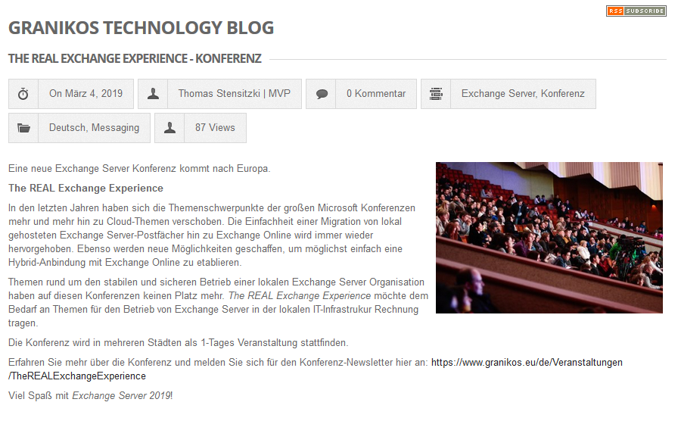
The REAL Exchange Experience
https://go.granikos.eu/ExchangeExperience

Slide 33
Ressourcen
Links

